Slide 1


Курсовой проект
Разработка базы данных для социальной сети
Выполнил: студент группы 3ИСиП-421
Овчинников Алексей Александрович
Преподаватель: Хасанова Нигина Абдусалимовна

Slide 2

Предмет и объект исследования.
Объект исследования: Социальная сеть.
Предмет исследования: Разрабатываем базу данных для соцсети с управлением пользователями, контентом и уведомлениями для эффективного хранения и обеспечения безопасности данных.

Slide 3
Цель проекта.
Цель проекта: Разработка базы данных и приложения для управления социальной сетью.
Задачи:
Анализ потребностей пользователей.
Проектирование и создание базы данных.
Разработка приложения на WPF для управления данными.
Тестирование и отладка.
Подготовка и защита курсовой работы.

Slide 4
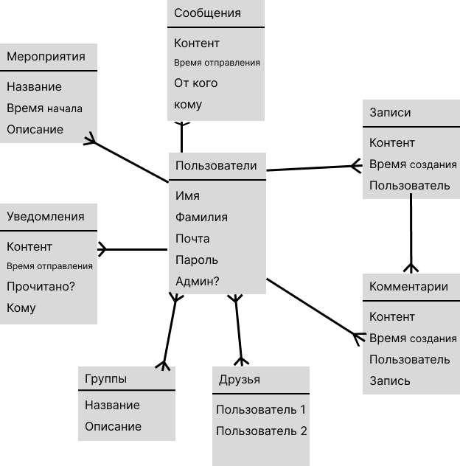
Схема базы данных.

Slide 5
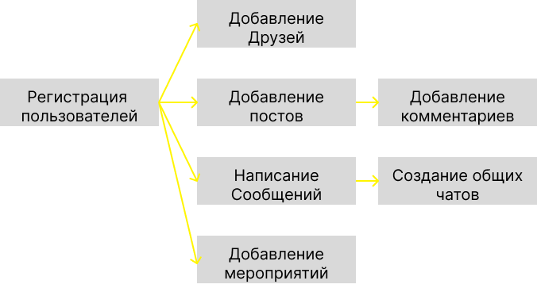
Моделирование бизнес-процессов.

Slide 6
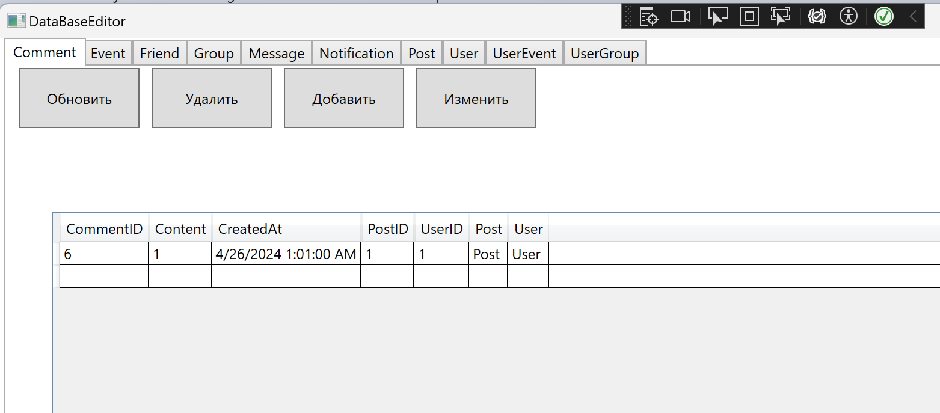
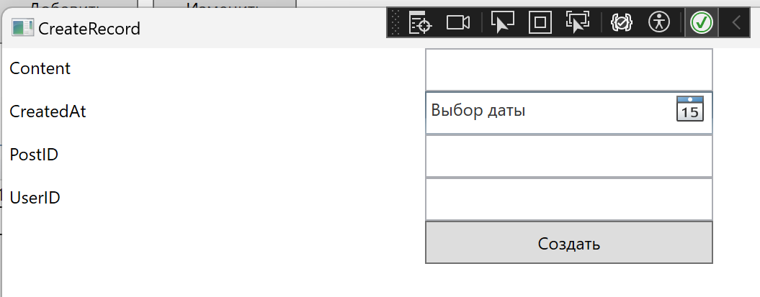
Разработанный Интерфейс

Slide 7
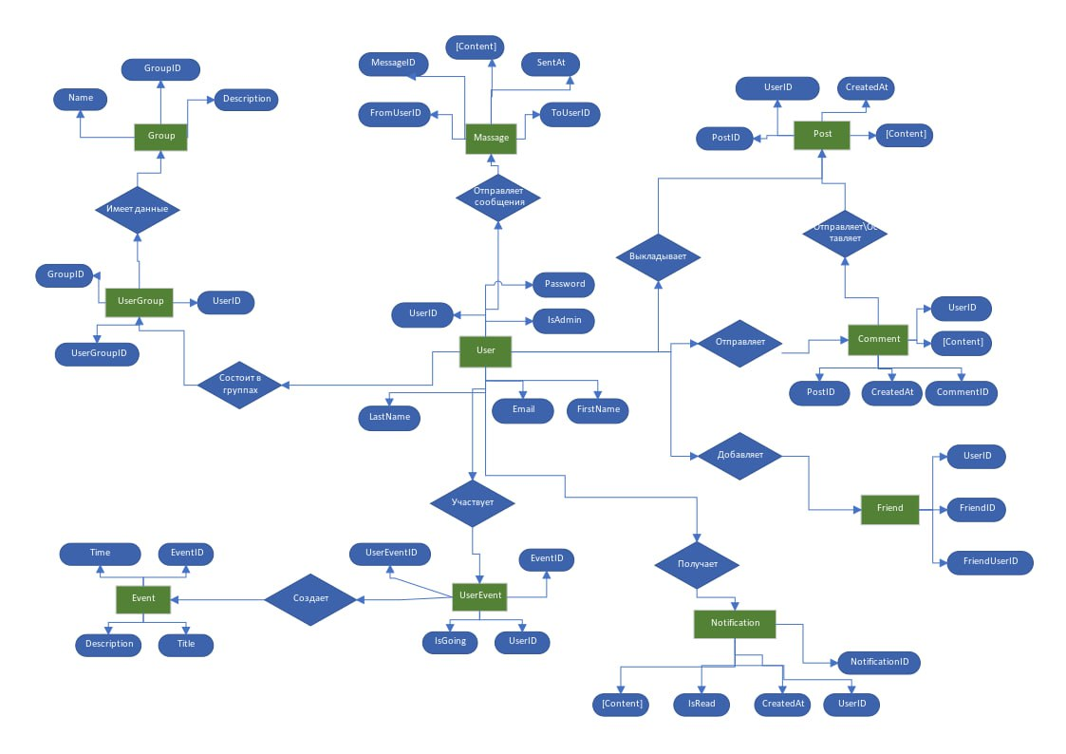
Инфологическая модель данных

Slide 8




Используемые инструменты
MSSQL SERVER
Docker
C#
VisualStudio
WPF

Slide 9
Достигнутые результаты
Разработана структура базы данных для социальной сети, включая таблицы для пользователей, постов, комментариев и других важных сущностей.
Создано приложение на WPF, обеспечивающее удобное управление данными в базе, а самое главное что оно написанно абстрактно в отношении базы данных.
Реализована интеграция с Entity Framework Core для эффективной работы с базой данных.
Произведено тестирование и отладка приложения, что позволило обнаружить и исправить различные ошибки.
Приложение успешно развернуто в контейнере Docker, обеспечивая его легкую масштабируемость и развертывание.
Подготовлена курсовая работа, содержащая детальное описание проекта, используемых технологий, анализа результатов и заключения.

Slide 10
Спасибо за внимание

